Slide 1


حل المعادلات
المتعددة الخطوات

Slide 2






صباح الخير ياوطني
صباح المجد والعلياء
الحضور والغياب

Slide 3


حل الواجب
.

Slide 4


شريط الذكريات
.
حل المعادلات ذات الخطوة الواحدة
المعادلات

Slide 5




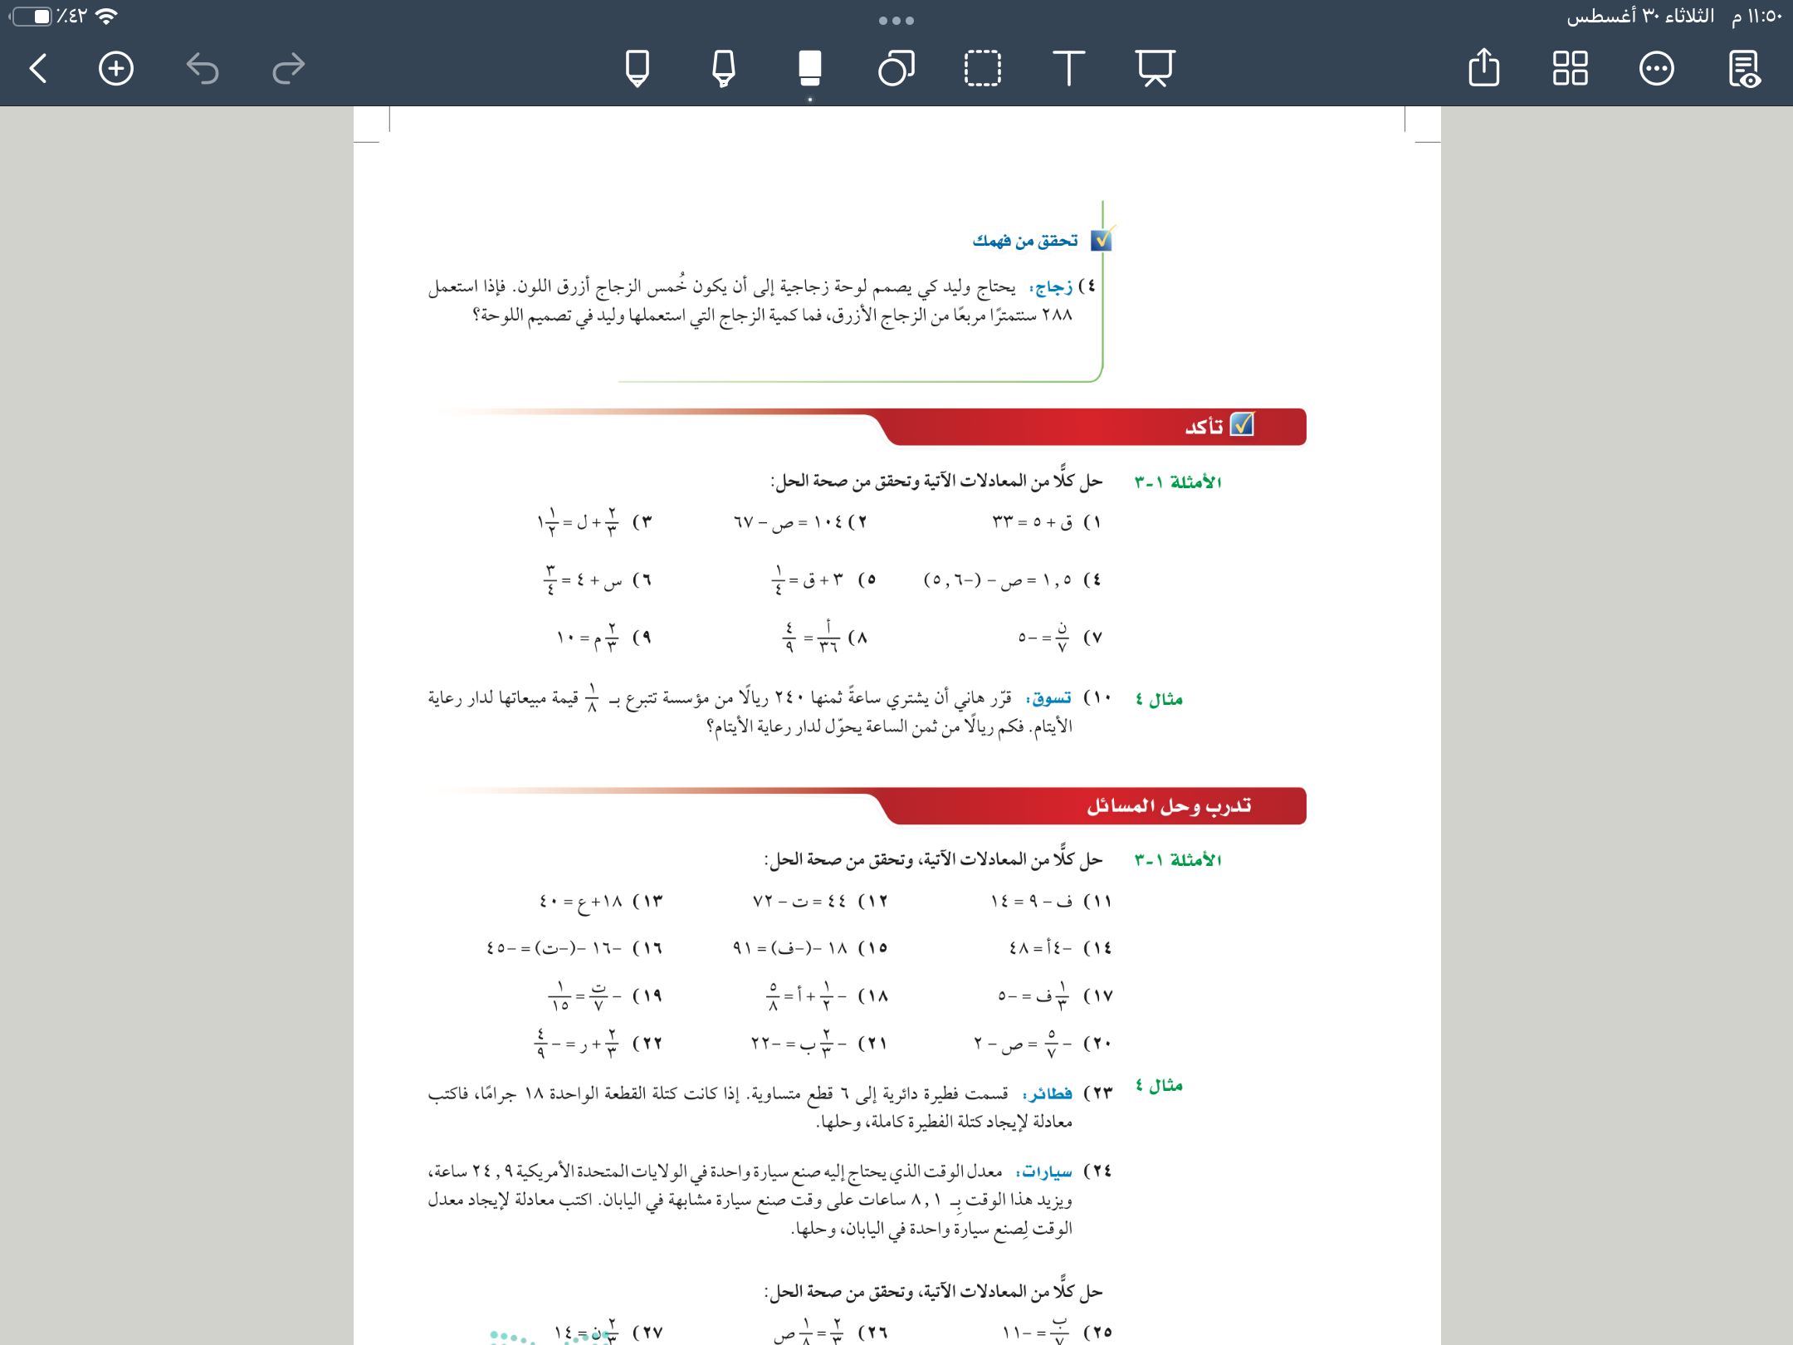
١
ضع علامة صح او خطا
الاختيار العشوائي
٢س+٣= ٢س+(٢-١) هي متطابقة
س +٤ هي عبارة جبرية …
٢
حلها ف = ٨
٣

Slide 6

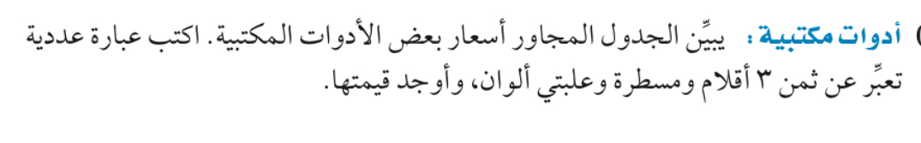
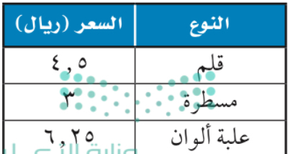


استراتيجية التصفح
علمتني الرياضيات
ان لكل مجهول قيمة فلا تحتقر أحد لاتعرفه
اليوم
التاريخ
الحصة
صفحة
٢٧

Slide 7


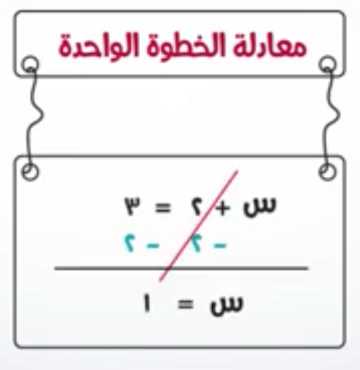
الكثيرة ، المتنوعة ،المختلفة ،…
المتعددة:
مرادف كلمة
حل المعادلات ذات الخطوة الواحدة
حل المعادلات المتعددة الخطوات
حل المعادلات التي تتضمن أعداد الصحيحة متتالية
المفردات
المعادلة المتعددة الخطوات ،
الأعداد الصحيحة المتتالية ،
نظرية الأعداد

Slide 8

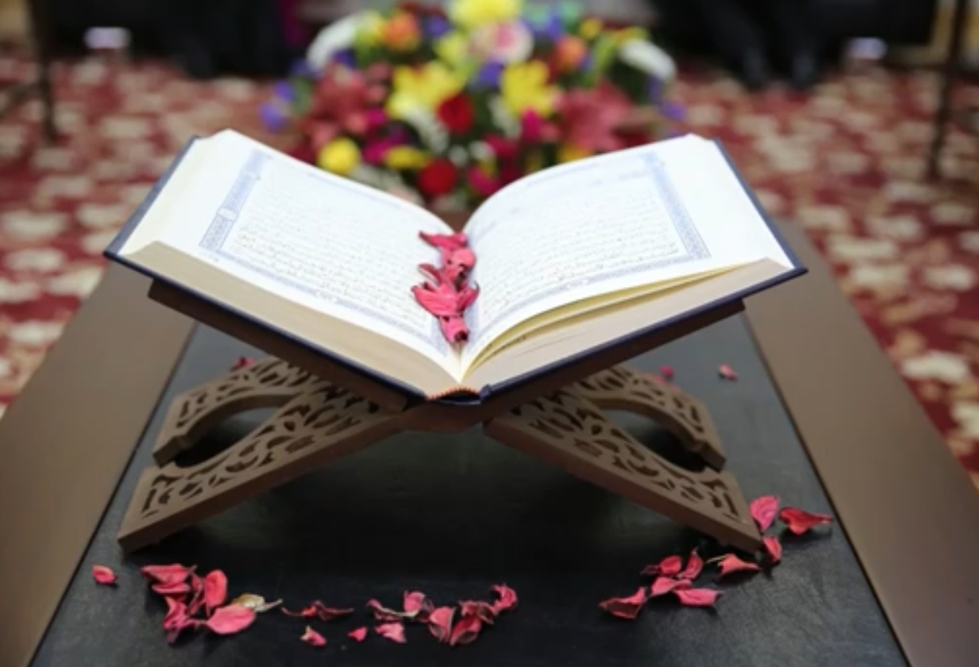

٢٧

Slide 9
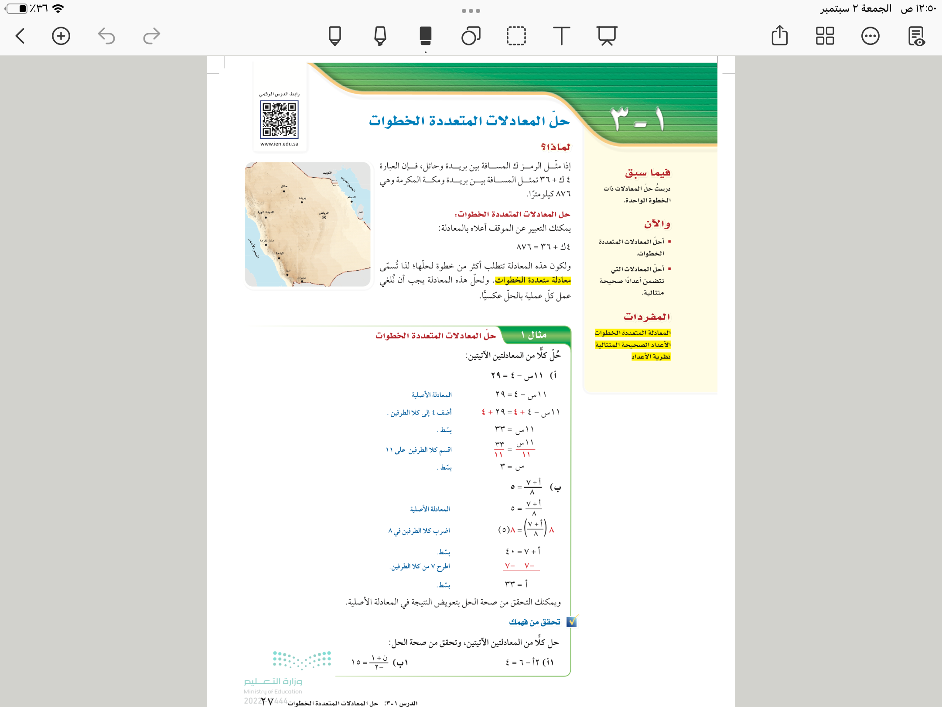
٢٧

Slide 10


٢٧

Slide 11
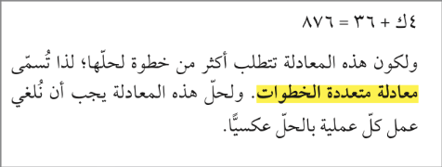
٢٧
المفردات
حل المعادلات ،
المعادلات المتكافئة

Slide 12

٢٧
مثال

Slide 13
٢٧
مثال

Slide 14

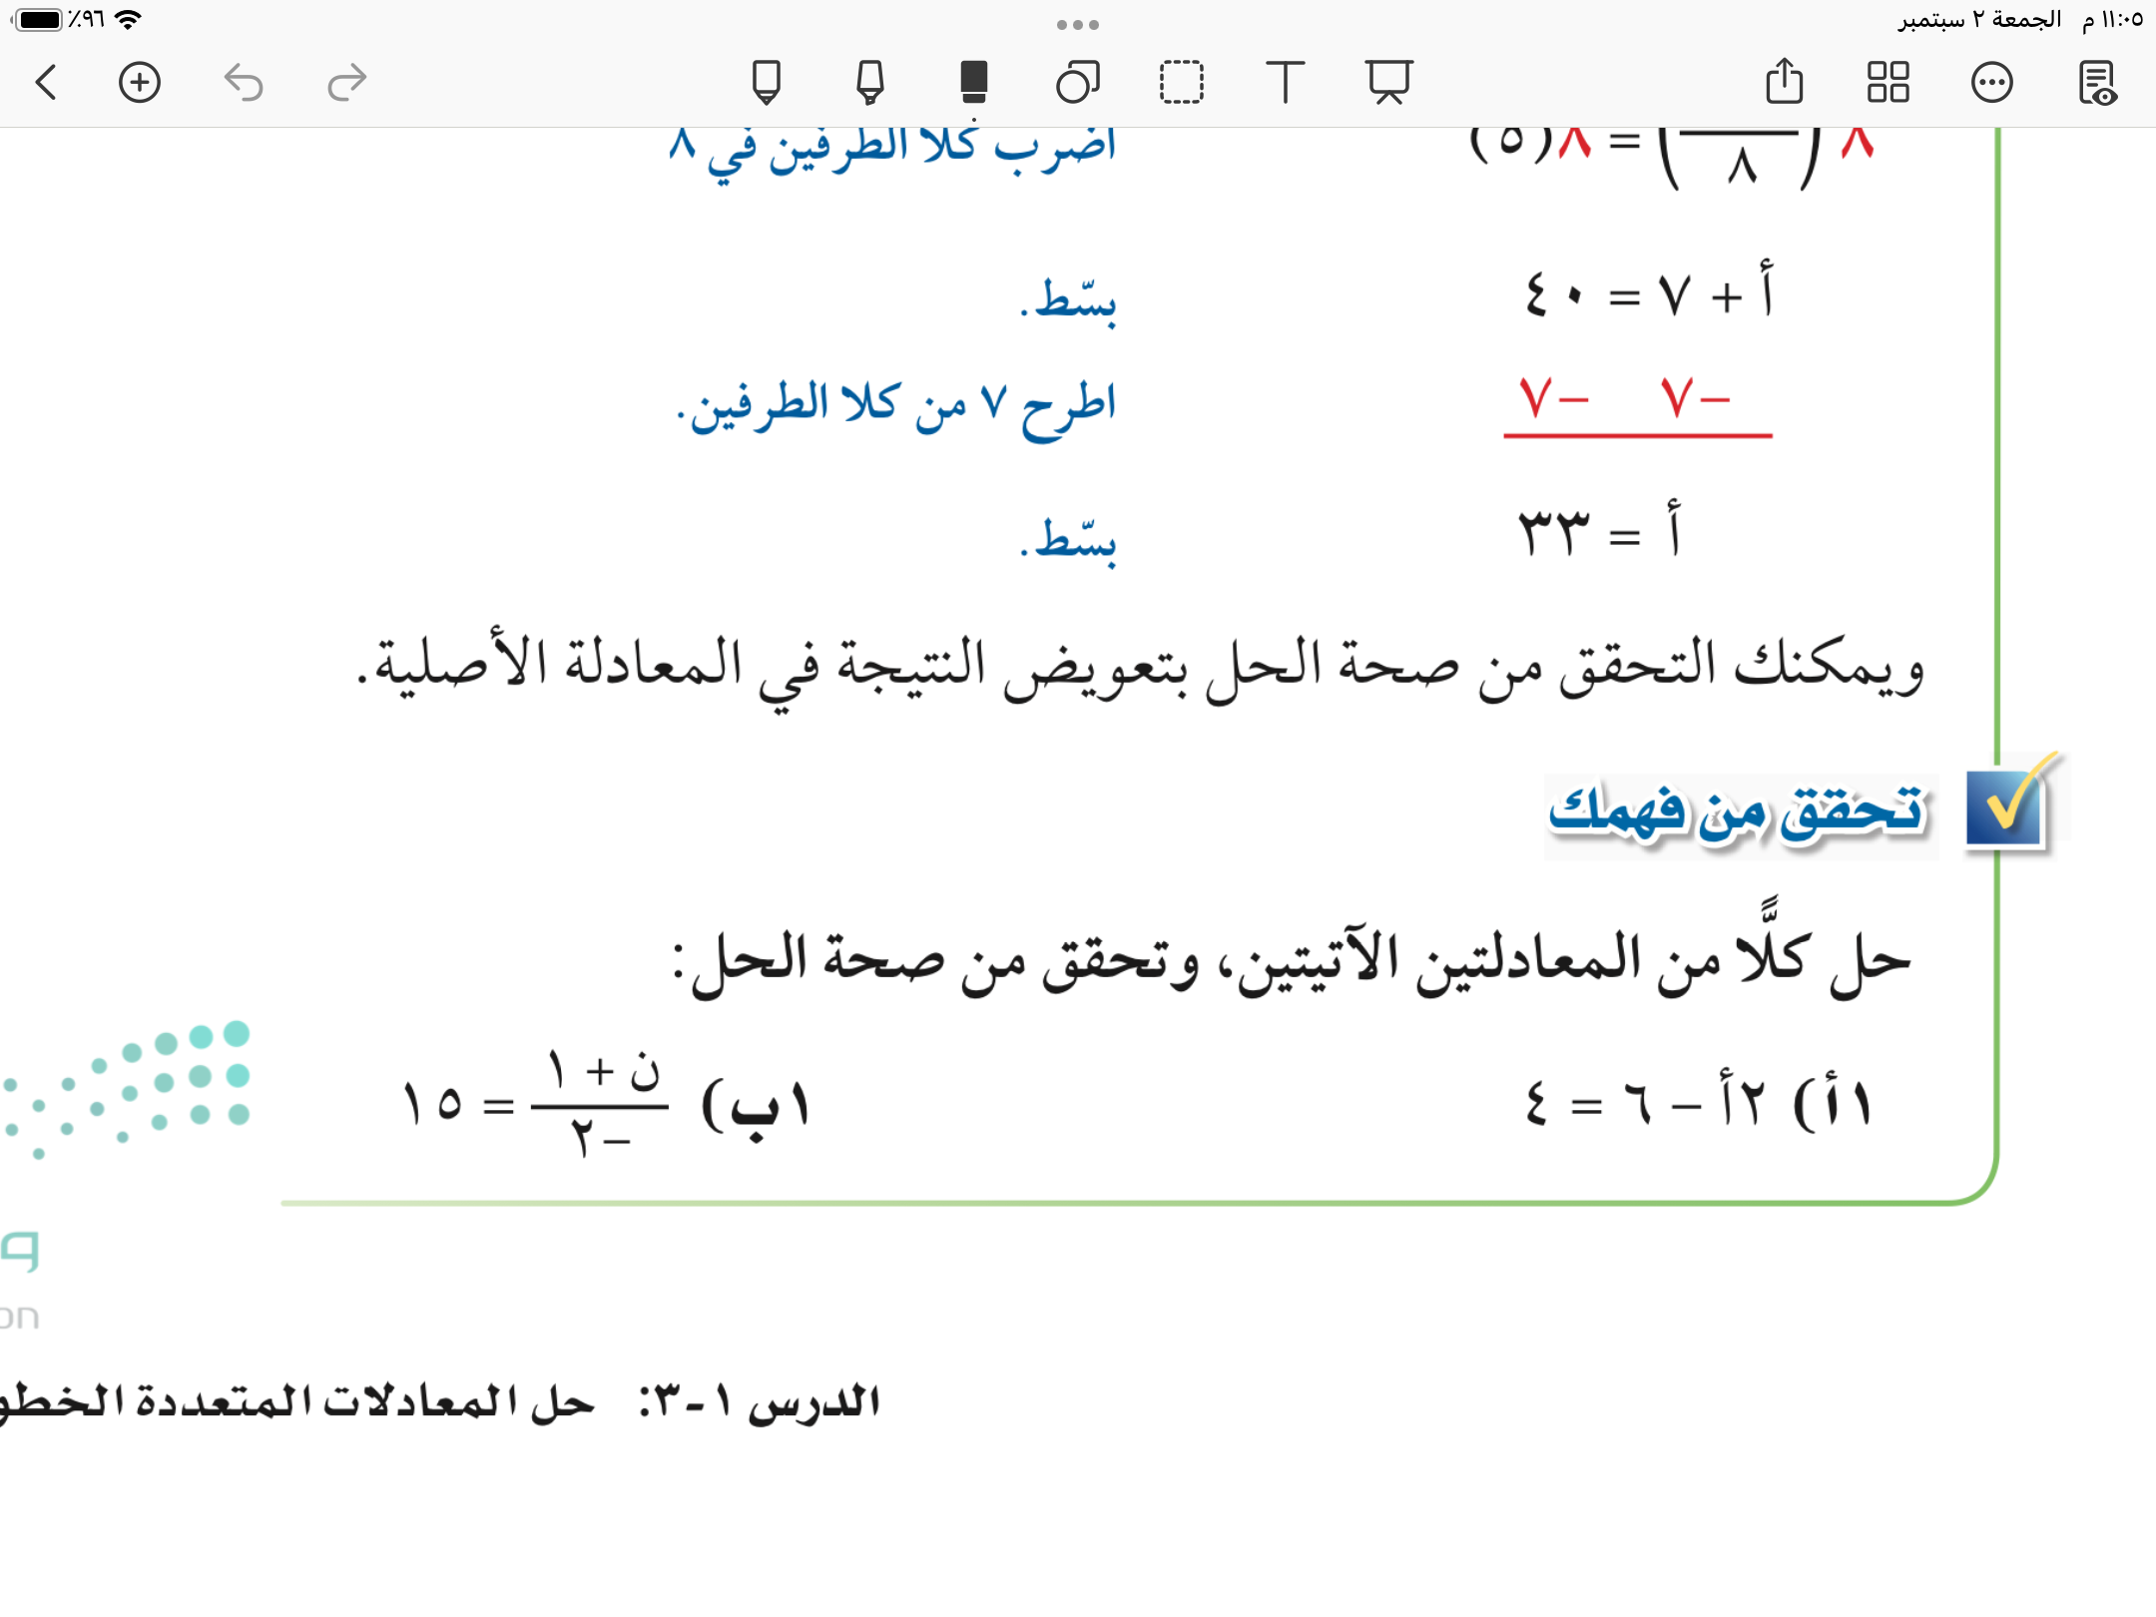




٢٧
تحقق من فهمك
١ أ
١ ب
فكر
زاوج
شارك
الاختيار العشوائي

Slide 15


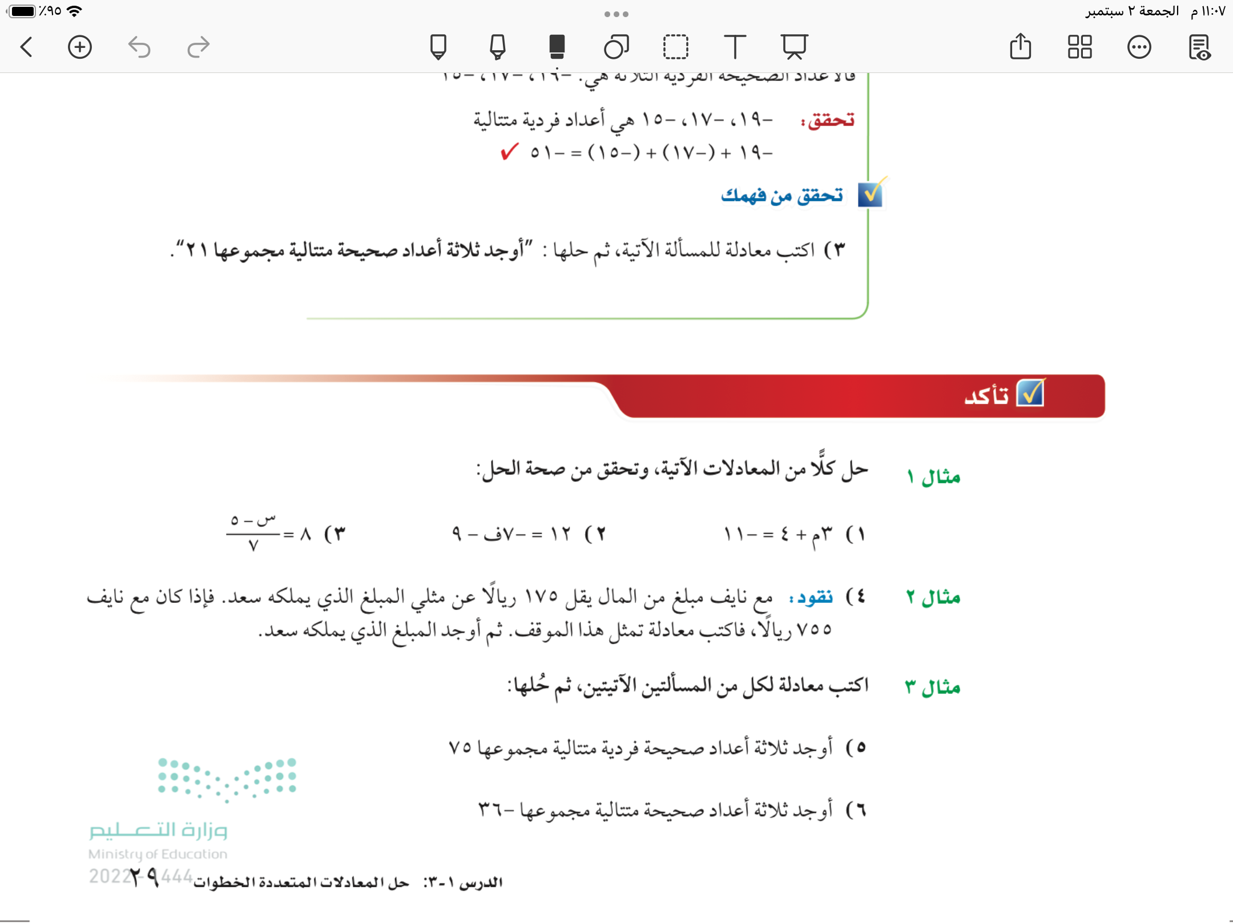


٢٩
تأكد
٢
١

Slide 16
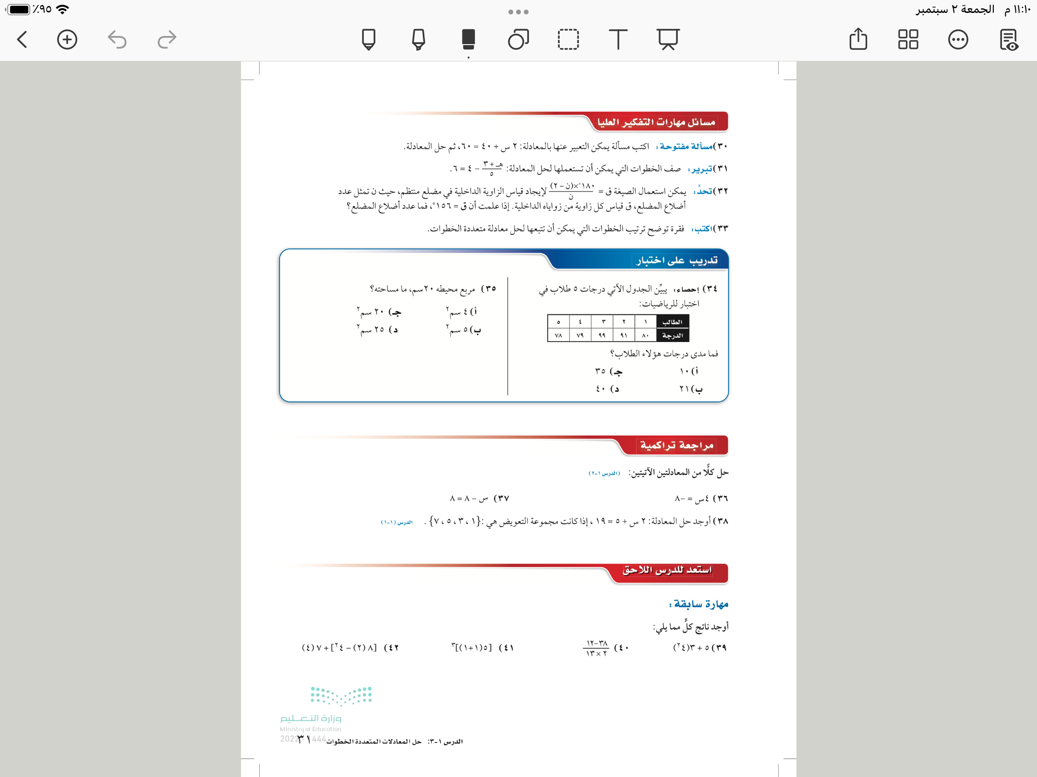


٣١
تدريب على الاختبارات الدولية

Slide 17

٣١
مهارة تفكير عليا

Slide 18

٢٨

Slide 19



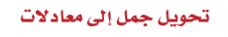
٢٨
➕
يزيد ،اكبر من، مجموع
ينقص،اقل من ،الفرق
➖
✖️
امثال ، ضعف ،ناتج ضرب
➗
اقسم ،ناتج قسمة، جزء

Slide 20

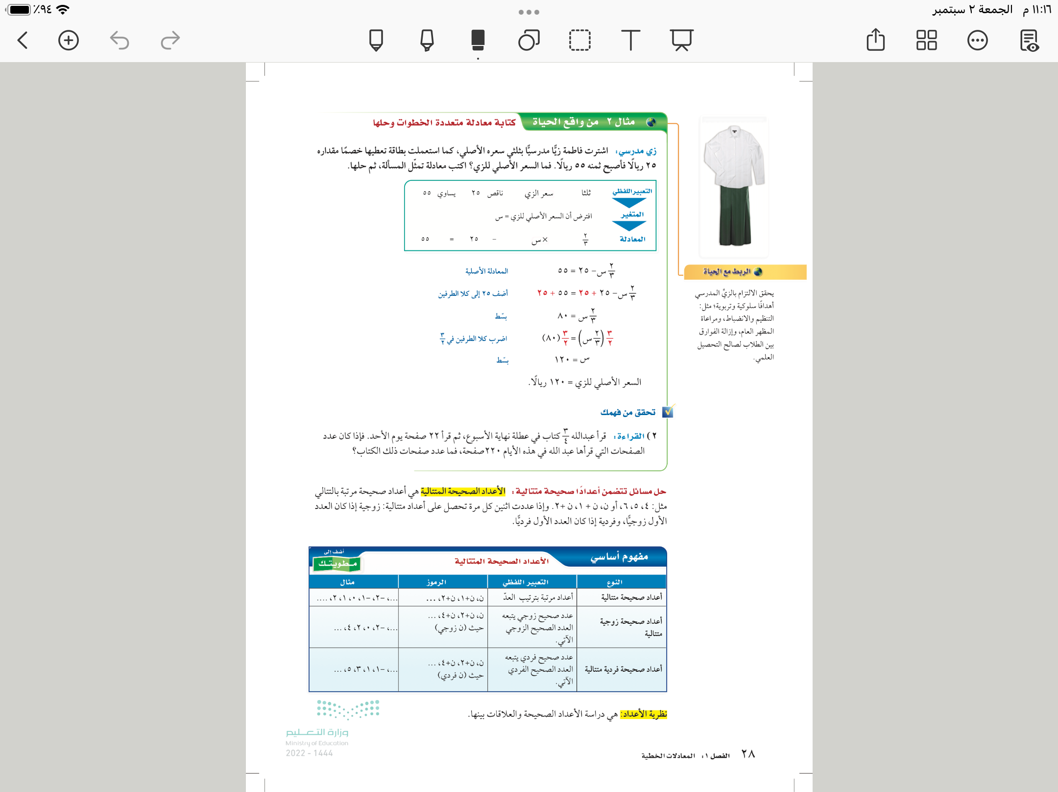
٢٨
مثال

Slide 21

٢٨
تحقق من فهمك
٢
فكر
زاوج
شارك
الاختيار العشوائي

Slide 22

٢٩
تأكد
٤

Slide 23
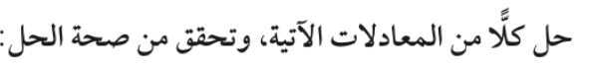

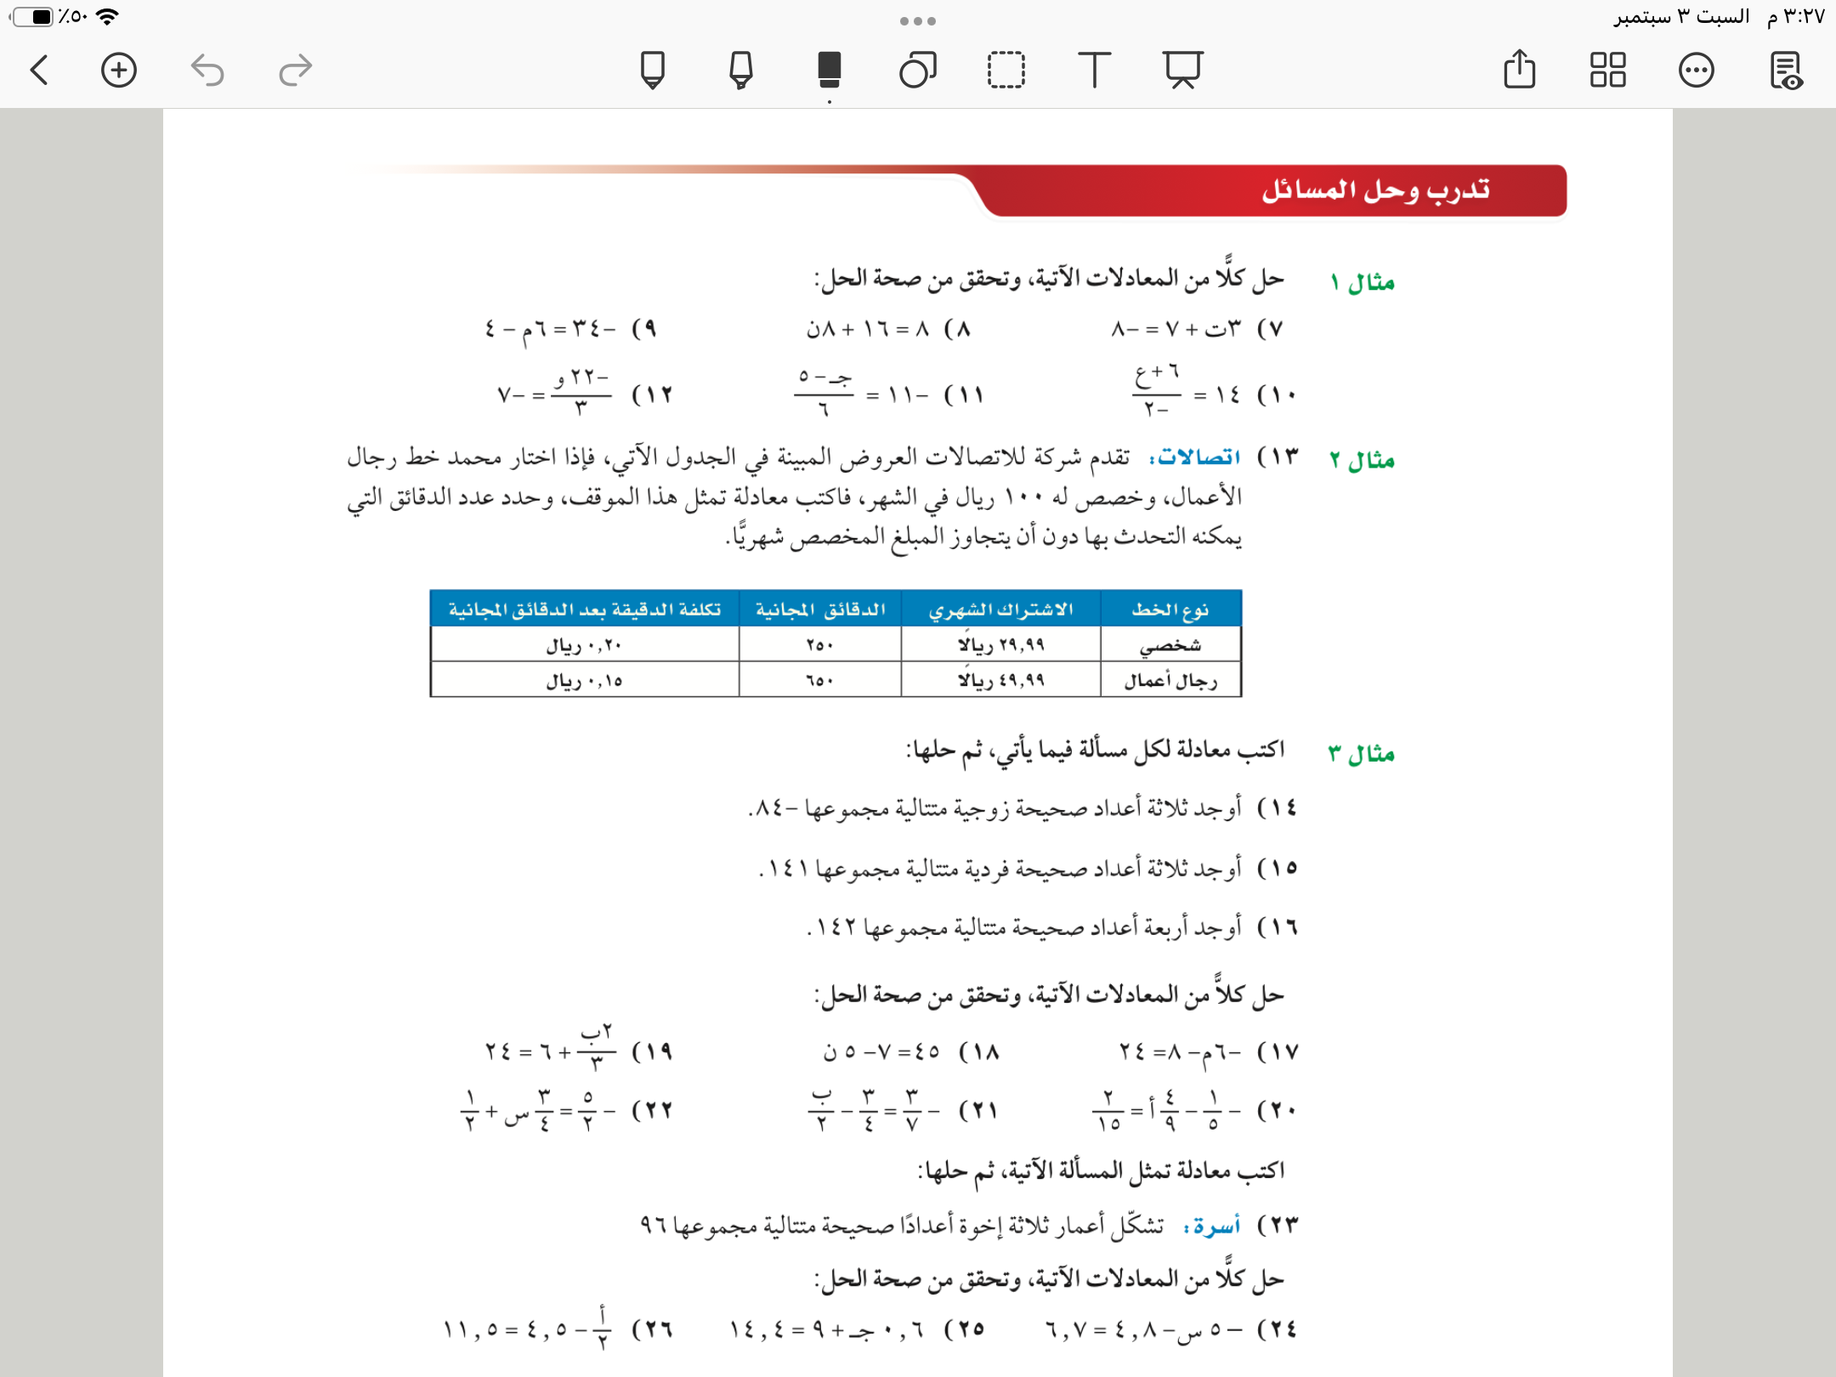
٣٠
تدريب وحل المسائل
٧
١٠

Slide 24

٢٨

Slide 25
٢٨
ن+١
ن
…،-١، ٠، ١ ، ٢، ٣،…
الاعداد الصحيحة المتتالية
ن+٢
ن
…، -١،١، ٣، ٥،…
اعداد صحيحة فردية متتالية
ن+٢
ن
…، -٢، ٠، ٢، ٤، ٦،…
اعداد صحيحة زوجية متتالية

Slide 26

٢٨

Slide 27
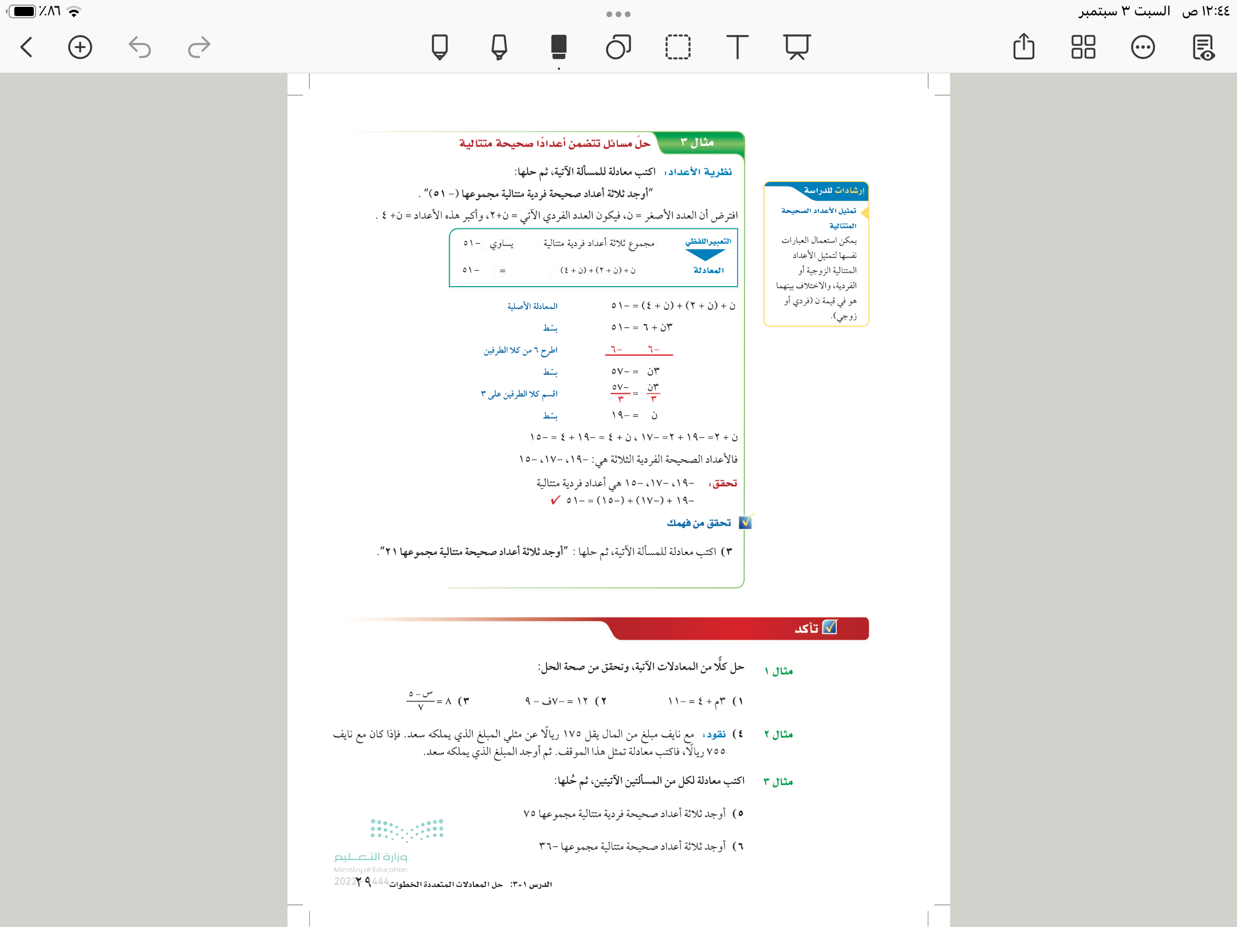
٢٩
مثال

Slide 28

٢٩
تحقق من فهمك
فكر
زاوج
شارك
الاختيار العشوائي

Slide 29


٢٩
تأكد
٢
٥

Slide 30

٣٠
تدريب وحل المسائل
١٤

Slide 31








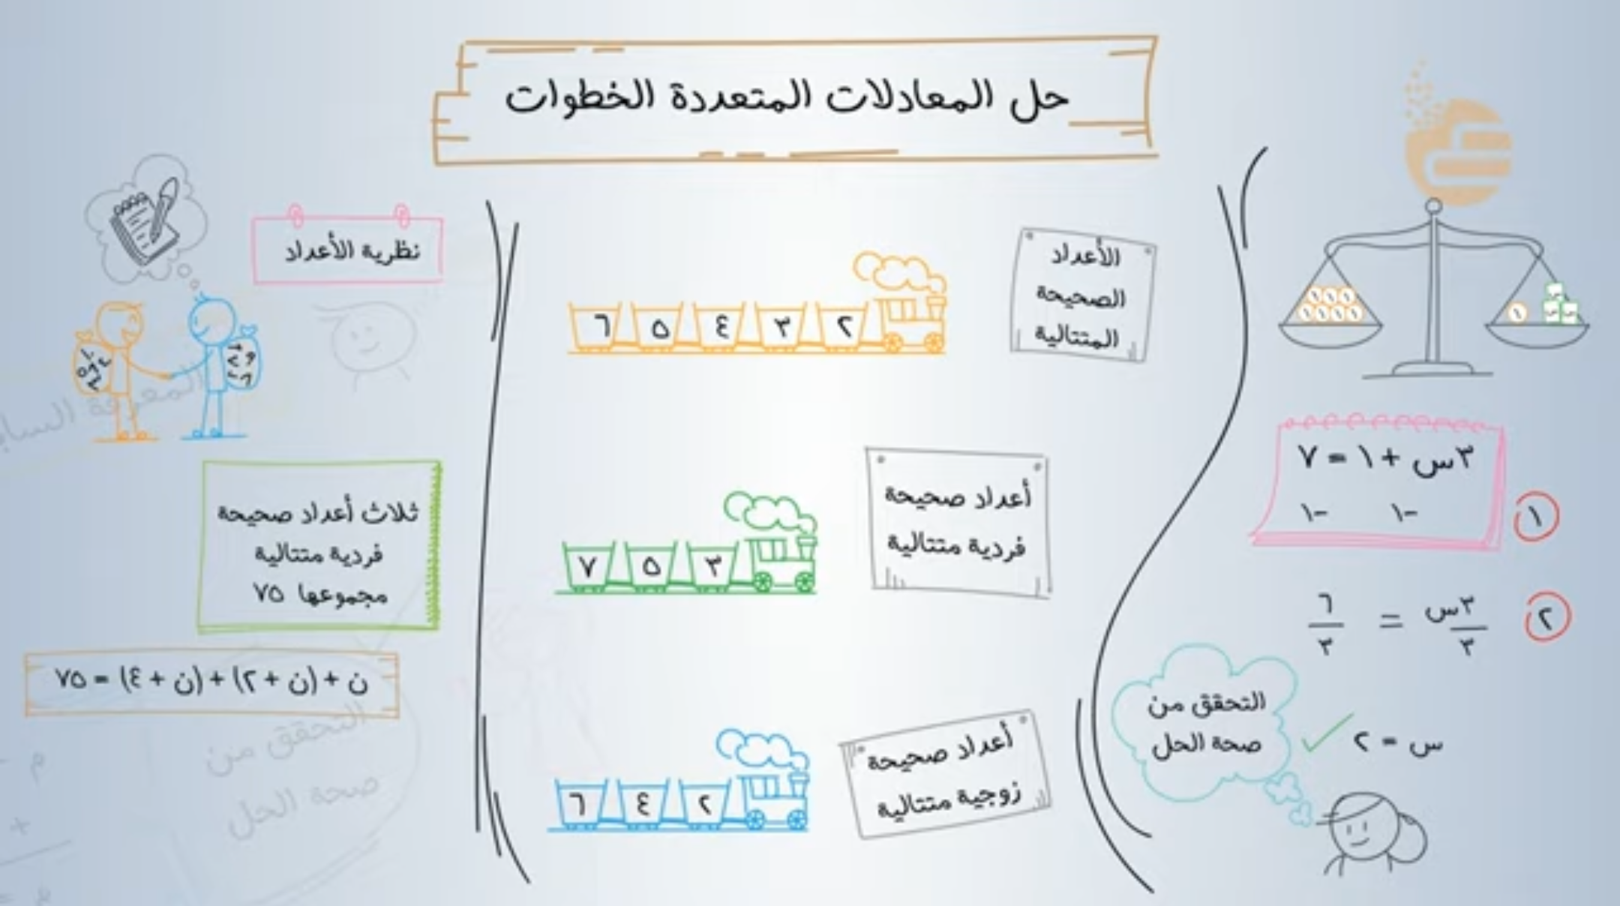



٣٠
عزيزتي الطالبة
يمكنك زيارة قناة عين التعليمية للاستفادة
سُبْحَانَكَ اللَّهُمَّ وَبِحَمْدِكَ، أَشْهَدُ أَنْ لَا إِلَهَ إِلَّا أَنْتَ أَسْتَغْفِرُكَ وَأَتُوبُ إِلَيْكَ

Slide 32
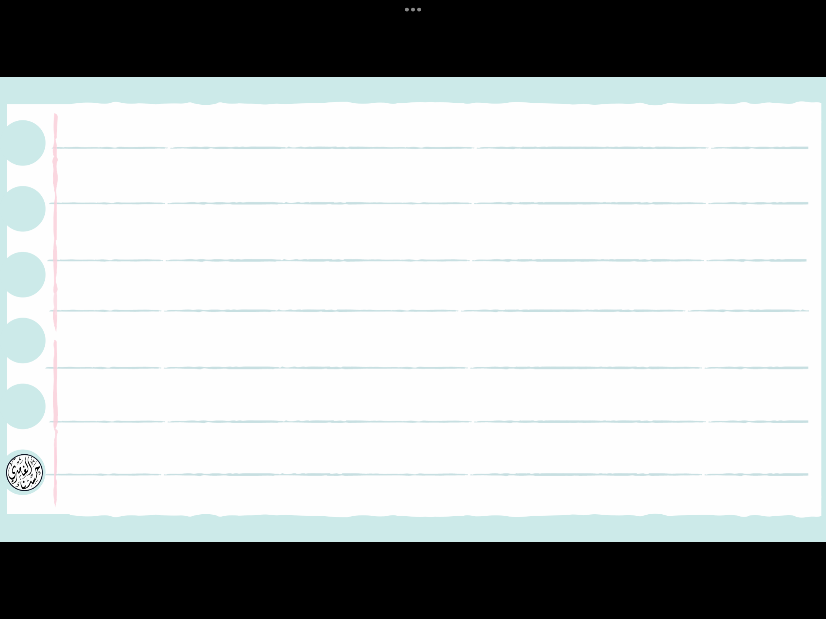



روابط مجموعة رِفعة التعليمية
🔻
https://linktr.ee/Refa2
@Maths0120
@hasnaa-2
https://t.me/hasna_math
لاتنسوني من دعواتكم الصادقة

